Slide 1
Biologia 9° ano
Fonte da imagem: https://www.educaportinari.com.br

Slide 2
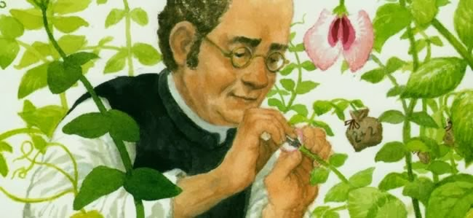
Relembrando.....
Experimentos de Mendel
Como sabemos, Gregor Mendel (1822-1884) nasceu na região da Áustria, foi um monge e biológo, , que se destacou pelos seus estudos sobre a hereditariedade.
Seus experimentos foram iniciados por volta de 1857 e baseavam-se no estudo do cruzamento de ervilhas. Com base nesses estudos, Mendel chegou a importantes conclusões, que ficaram conhecidas como a primeira lei e a segunda lei de Mendel.
Gregor Mendel

Slide 3
Primeira Lei de Mendel
Sabemos que a Primeira Lei de Mendel ou Lei da Segregação dos Fatores diz que: “cada característica é determinada por dois fatores que se separam na formação dos gametas, onde ocorrem em dose simples”.
Você lembra o que isso significa?
Significa que:
Características hereditárias dependem dos fatores (genes) da mãe e do pai igualmente;
Os fatores (genes) se separam na formação das células sexuais (gametas);
Os gametas são iguais para indivíduos de linhagem pura, já seus descendentes passam pela hibridização e formam gametas diferentes.
Foram essas análises que deram origem à lei da segregação independente, mais conhecida como segunda lei de Mendel.

Slide 4
Segunda Lei de Mendel
A Segunda Lei de Mendel ou Lei da Segregação Independente é baseada na transmissão combinada de duas ou mais características.
Ao iniciar seus estudos Mendel observou a expressão dos fatores (genes) de modo isolado. Tal fato originou a primeira lei de Mendel.
Em seguida Mendel estudou a segregação de dois genes ao mesmo tempo. Por exemplo, realizou cruzamentos de sementes verdes e rugosas com sementes amarelas e lisas.
.
Genes (genótipo)
Cor amarela: V lisa: R
Cor verde: v rugosa: r

Slide 5
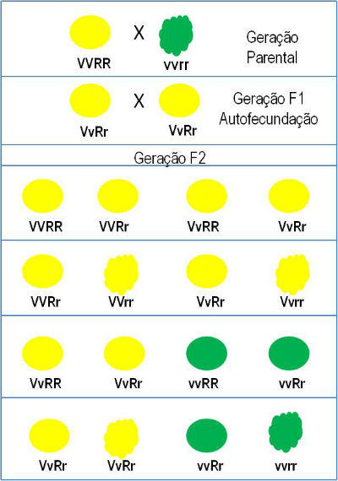
Segunda Lei de Mendel
Com esse cruzamento Mendel tinha o objetivo de responder o seguinte questionamento: Essas características estavam relacionadas, ou seja, uma semente amarela necessariamente precisa ser lisa?.
Então para responder essa questão, Mendel realizou cruzamentos para analisar a transmissão de características relacionadas a cor e a textura das sementes.
O cruzamento entre as duas sementes resultou em 100% de sementes amarelas e lisas (Geração F1).
Então, Mendel realizou a autofecundação entre as sementes da Geração F1.
A geração F2 é constituída pela seguinte proporção fenotípica: 9 amarelas e lisas, 3 amarelas e rugosas; 3 verdes e lisas; 1 verde e rugosa.

Slide 6
Segunda Lei de Mendel
Com esse experimento Mendel concluiu que: A herança da cor era independente da herança de textura.
Sendo assim, a 2ª Lei de Mendel pode ser enunciada da seguinte maneira:
“Os fatores para duas ou mais características segregam-se no híbrido, distribuindo-se independentemente para os gametas, onde se combinam ao acaso”.
Ou seja, a Segunda Lei de Mendel conclui que os genes de dois ou mais caracteres são transmitidos aos gametas de forma independente.

Slide 7
Exercícios
1- Um estudante, ao iniciar o curso de Genética, anotou o seguinte:
I. Cada caráter hereditário é determinado por um par de fatores e, como estes se separam na formação dos gametas, cada gameta recebe apenas um fator do par.
II. Cada par de alelos presentes nas células diploides separa-se na meiose, de modo que cada célula haploide só recebe um alelo do par.
III. Antes da divisão celular se iniciar, cada molécula de DNA se duplica e, na mitose, as duas moléculas resultantes se separam, indo para células diferentes.
A primeira lei de Mendel está expressa em:
a) I, somente.
b) II, somente.
c) I e II, somente.
d) II e III, somente.
e) I, II e III.

Slide 8
Exercícios
2- Mendel, durante as suas pesquisas, elaborou algumas hipóteses. Entre estas, estava a de que fatores se segregam quando ocorre a produção dos gametas. O que Mendel chamou de fatores, hoje sabemos que se trata dos (as):
a) cromossomos.
b) genes.
c) RNA.
d) espermatozoides.
e) fenótipos.

Slide 9
Exercícios
3- (Fuvest-SP) Dois genes alelos atuam na determinação da cor das sementes de uma planta: A, dominante, determina a cor púrpura e a, recessivo, determina a cor amarela. A tabela abaixo apresenta resultados de vários cruzamentos feitos com diversas linhagens dessa planta:
Apresentam genótipo Aa as linhagens:
a) I e II.
b) II e III.
c) II e IV.
d) I e IV.
e) III e IV.

Slide 10
Exercícios
4- Sabemos que o albinismo é uma anomalia genética recessiva em que o indivíduo portador apresenta uma deficiência na produção de melanina em sua pele. Se um rapaz albino se casa com uma menina que produz melanina normalmente, porém que possui mãe albina, qual é a probabilidade de o filho do casal nascer albino?
a) 100%.
b) 75%.
c) 50%.
d) 25%.
e) 0%.
5- Imagine que, no cruzamento entre dois ratos de pelagem preta (característica dominante), nasceu um filhote de pelagem branca. Ao observar esse fato, podemos afirmar que:
a) Os pais do rato branco são heterozigotos.
b) Os pais do rato branco são homozigotos.
c) O rato branco é heterozigoto.
d) O rato branco tem o mesmo genótipo dos pais, diferindo apenas no fenótipo.
e) É impossível que o rato branco seja filho dos ratos de pelagem preta.

Slide 11
Gabarito
1- Alternativa “c”. A primeira lei de Mendel diz respeito à separação dos fatores hereditários na formação dos gametas, sendo assim somente a afirmação I e II diz respeito a essa lei.
2- Alternativa “b”. Os fatores aos quais Mendel se referiu são os genes, e o par de fatores corresponde ao par de alelos de um gene localizado em cromossomos homólogos.
3- Alternativa “c”. Se fizermos um cruzamento entre um indivíduo aa e um Aa, teremos: 50% Aa e 50% aa, ou seja, 50% púrpura e 50% amarelo. Observe:
Observe que 50% dos descendentes apresentam coloração amarela.

Slide 12
Gabarito
Se fizermos um cruzamento entre um indivíduo Aa e um Aa, teremos: 25% AA, 50% Aa e 25% aa, ou seja, 75% púrpura e 25% amarelo. Observe:
Observe que apenas 25% dos descendentes possuem coloração amarela.
Diante disso, podemos concluir que os únicos indivíduos Aa nos cruzamentos mostrados na tabela são o II e o IV.

Slide 13
Gabarito
4- Alternativa “c”. Como a mãe da garota era albina, podemos concluir que ela apresenta um gene recessivo para o albinismo. Como ela produz melanina, possui um gene dominante. Sendo assim, o genótipo da garota em questão é Aa. Como o rapaz é albino, seu genótipo é aa.
Observe que 50% dos descendentes são albinos.
5- Alternativa “a”. Para que um rato branco nasça de um cruzamento entre ratos pretos, é fundamental que eles sejam heterozigotos. Esse fato é o mesmo observado por Mendel quando ele realizou o cruzamento entre os indivíduos da geração F1 e obteve uma proporção de 3:1 na geração F2.

